Slide 1
SÉANCE B1 · MODULE 7
Combien ça coûte, combien de temps ça prend
Au comptoir, le prix et le délai ne s'affichent nulle part. Ils se demandent. La préposée répond à ce qu'on lui demande, et à rien d'autre.
75 minutes · Le colis de Yassine
Notes:
Ouverture du défi 1. Rappeler les quatre formules polies de la séance A4 : elles servent dès la première réplique du dialogue d'aujourd'hui.

Slide 2
OBJECTIFS DE LA SÉANCE
À la fin, je serai capable de…
1
comprendre un échange complet au comptoir ;
2
repérer les deux renseignements qui décident du choix ;
3
entendre la différence entre deux services d'envoi ;
4
savoir qu'on peut faire répéter un prix avant de dire oui.
B1 · Le colis de Yassine
2
Notes:
Lire les objectifs à voix haute. Y revenir au billet de sortie.

Slide 3
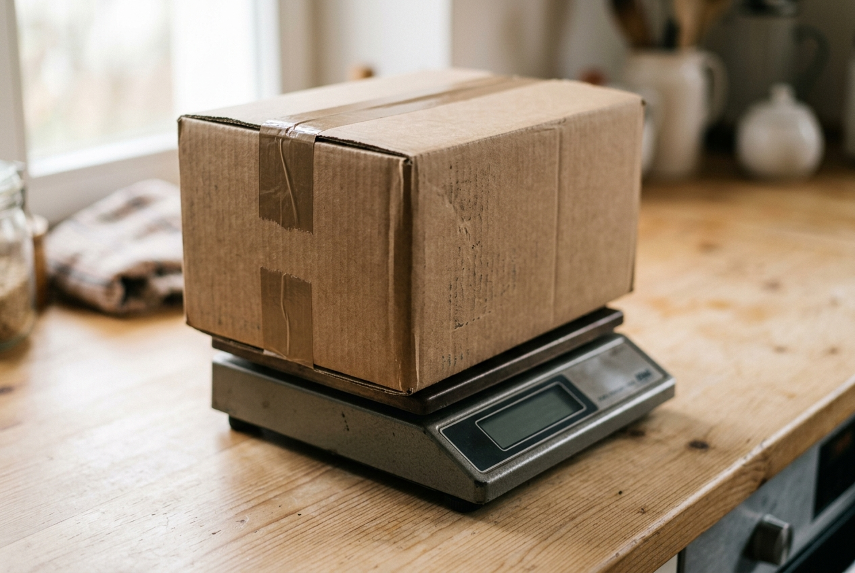
OBSERVATION
Qu'est-ce qui se passe avant qu'on donne un prix ?
Pourquoi la préposée pose-t-elle la boîte là-dessus ?
Est-ce que le prix dépend seulement du poids ?
Qu'est-ce qu'elle doit savoir d'autre avant de répondre ?
Qu'est-ce que vous demanderiez avant de choisir ?
B1 · Le colis de Yassine
3
Notes:
La réponse attendue est double : le poids et la destination. La vitesse de l'envoi vient ensuite, et c'est le client qui la choisit — c'est la découverte de la séance.

Slide 4
DIALOGUE · 1 DE 3
Il va où, votre colis ?
Écoutez d'abord, diapo masquée.
YASSINE
Bonjour. Je voudrais envoyer ce colis, s'il vous plaît.
CAROLE
Bonjour. Il va où, votre colis ?
YASSINE
À Calgary, en Alberta.
CAROLE
Parfait. Je le pèse. Deux kilos et cent grammes.
B1 · Le colis de Yassine
4
Notes:
Présenter Carole, la préposée. Faire remarquer que la première question n'est pas « qu'est-ce que vous voulez » mais « il va où » : la destination vient avant tout.

Slide 5
DIALOGUE · 2 DE 3
Ça dépend de la vitesse
YASSINE
Combien est-ce que ça coûte ?
CAROLE
Ça dépend de la vitesse. Vous êtes pressé ?
YASSINE
Pas trop. C'est un cadeau pour le douze du mois.
CAROLE
Alors le colis standard suffit. C'est le moins cher.
B1 · Le colis de Yassine
5
Notes:
Le cœur du défi : la question du prix appelle une contre-question. Beaucoup d'élèves se figent à ce moment-là. Faire répéter « Pas trop » et « Oui, assez » : deux réponses courtes suffisent.

Slide 6
DIALOGUE · 3 DE 3
Est-ce que vous pouvez répéter le prix ?
YASSINE
Combien de temps est-ce que ça prend ?
CAROLE
De Québec à Calgary, comptez à peu près une semaine.
YASSINE
Est-ce que vous pouvez répéter le prix, s'il vous plaît ?
CAROLE
Bien sûr. Standard, vingt-deux dollars. Xpresspost, trente-huit dollars.
B1 · Le colis de Yassine
6
Notes:
La troisième réplique est celle de la séance A4, employée pour de vrai. Souligner qu'elle arrive AVANT le choix, pas après le paiement.

Slide 7
ANALYSE
Deux services, deux prix, deux délais
LE SERVICE
LE DÉLAI
LE PRIX
Le colis standard
à peu près une semaine
vingt-deux dollars
L'Xpresspost
un ou deux jours ouvrables
trente-huit dollars
Le repérage est compris dans les deux : il ne coûte pas un sou de plus.
B1 · Le colis de Yassine
7
Notes:
Diapo à photographier. Les prix sont ceux du scénario ; dire au groupe qu'ils changent chaque année, mais que la façon de les demander, elle, ne change pas.

Slide 8
CE QUI DÉCIDE DU PRIX
le poids, la destination, la vitesse
Les deux premiers, la préposée les trouve toute seule : elle pèse la boîte et elle lit l'adresse. Le troisième, c'est vous qui le choisissez, et vous ne pouvez le choisir qu'après avoir demandé le prix et le délai.
B1 · Le colis de Yassine
8
Notes:
Diapo à photographier. C'est la logique entière du défi 1 en une phrase : demander d'abord, choisir ensuite.

Slide 9
COMPRÉHENSION
Vrai ou faux ?
Répondez d'après le dialogue.
1
La préposée demande d'abord où va le colis.
2
Le colis pèse deux kilos et cent grammes.
3
Le prix est le même pour toutes les vitesses.
4
Le colis standard met à peu près une semaine jusqu'à Calgary.
5
Le repérage coûte un supplément.
6
Yassine fait répéter le prix avant de choisir.
B1 · Le colis de Yassine
9
Notes:
C'est l'exercice `t1vf` du module. Faire justifier chaque « faux » par la réplique exacte, comme en A1.

Slide 10
CORRECTION
Vrai ou faux ?
Correction — on lit la réponse, on ne commente pas l'erreur.
1
La préposée demande d'abord où va le colis. » vrai
2
Le colis pèse deux kilos et cent grammes. » vrai
3
Le prix est le même pour toutes les vitesses. » faux — vingt-deux ou trente-huit dollars
4
Le colis standard met à peu près une semaine jusqu'à Calgary. » vrai
5
Le repérage coûte un supplément. » faux — il est compris dans les deux services
6
Yassine fait répéter le prix avant de choisir. » vrai
B1 · Le colis de Yassine
10
Notes:
Corriger en groupe. Donner la bonne réponse, sans revenir sur qui s'est trompé.

Slide 11
BILLET DE SORTIE
Écrivez ce que vous demanderiez en premier, avec vos mots.
Vous avez une boîte à envoyer à l'autre bout du pays.
Deux questions suffisent : lesquelles ?
B1 · Le colis de Yassine
B1 · Le colis de Yassine
11
Notes:
Deux minutes. Ramasser : les billets montrent qui pose déjà les deux questions du défi et qui commence encore par « combien » tout seul.

